Slide 1
Python数据分析与可视化
湘潭大学 数学与计算科学学院
余愿

Slide 2
第九章 NumPy与数学运算

Slide 3
NumPy 是 Python 数据科学生态系统的基石，提供高效的数组（这个及后文的数组均代表ndarray对象，特指NumPy中的数组）处理和丰富的数学功能，极大地加快了数值计算的速度。其内存效率和向量化操作简化了代码，使其成为执行科学计算、数据分析和机器学习任务的首选工具。本章主要内容如下：
数组的创建、性质、索引、切片、副本与视图、增加、插入、删除、增加（减少）维度、改变形状、展平、连接、迭代等。
广播机制、数组的基础数学运算。
加载和保存数组数据。

Slide 4
9.1 NumPy与数学运算
概念（1）：
NumPy：一个强大的Python库，专为大规模数值计算设计，提供高效的数组处理能力。第三方库，需要下载导入，可以使用pip install numpy下载，通常使用import numpy as np导入，后面的函数都使用np.fun_name()代表numpy.fun_name()。
NumPy的核心内容是数组和数组运算。NumPy中将数组定义为ndarray（n-dimensional array），ndarray是N维数组，其元素均是相同数据类型。

Slide 5
9.1 NumPy与数学运算
概念（1）：创建ndarray对象
使用np.array()或者np.asarray()函数来创建ndarray对象。这两个函数可以直接将Python的list、tuple、set、range等对象转换成ndarray对象。
np.array(object, dtype = None, copy = True)
object：可以使用list、tuple、set、range、ndarray等。
dtype：数组元素的数据类型，可选。
copy：对象是否需要复制，可选。如果原数据已经是一个 ndarray，则 copy=False 参数会使得新数组和原数组为同一对象，而不复制数据（深拷贝）。
np.asarray(a, dtype=None)：将输入对象转换为一个 ndarray 对象。如果输入已经是一个 ndarray对象，则 np.asarray() 不会创建输入数组的副本，而是直接返回输入数组的引用（可以用来确保对象为ndarray对象）。
a：输入数据，可以是任何形式的序列数据，如列表、列表的列表、元组等。
dtype：数组元素的数据类型，可选。

Slide 6
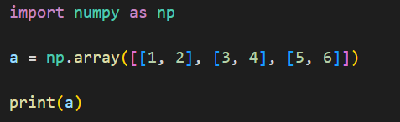
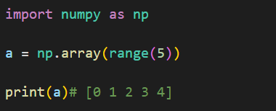
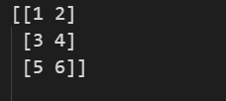
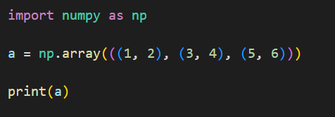
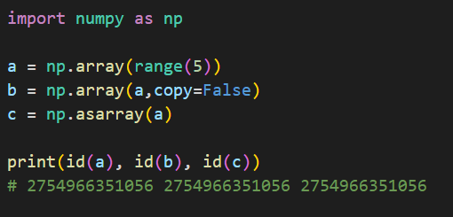
9.1 NumPy与数学运算
程序示例：

Slide 7
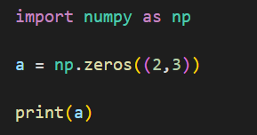
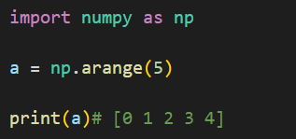
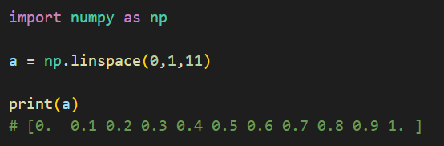

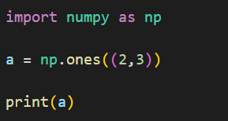
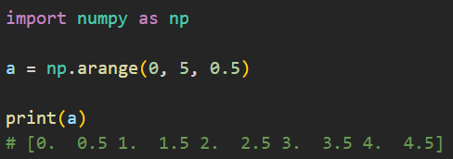
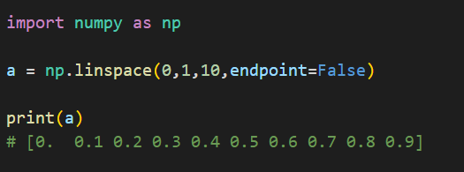

9.1 NumPy与数学运算
概念（2）：创建特殊的ndarray对象
np.zeros()创建全为0的ndarray对象，np.ones()创建全为1的ndarray()对象，np.arange()通过设置元素之间的间距创建一个元素为等差数列的ndarray()对象，np.linspace()通过设置元素的数量创建一个元素为等差数列的ndarray()对象等。

Slide 8
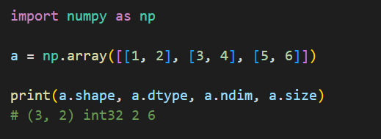
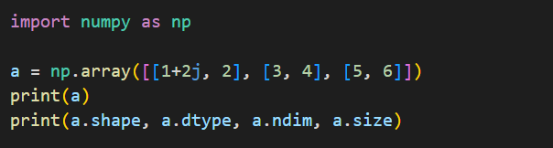
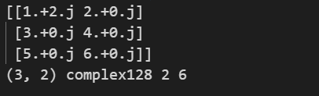
9.1 NumPy与数学运算
概念（3）：数组属性介绍
属性.shape, .dtype, .ndim, .size的用法和示例。
.shape：返回一个元组，表示数组在每个维度上的大小，即数组的形状。
.dtype ：返回数组元素的数据类型。
.ndim ：返回数组的维数。
.size ：返回数组中的总元素数量。

Slide 9
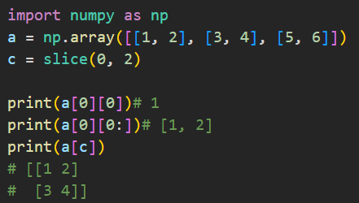
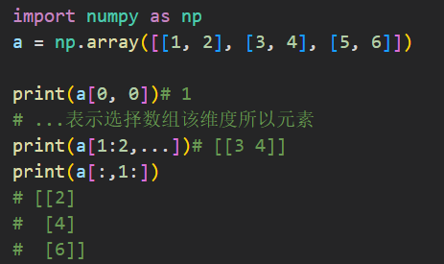
9.1 NumPy与数学运算
概念（4）：索引与切片
ndarray对象元素的索引与切片和list、array等的操作大致一样，但是比一般的 Python 序列提供更多的索引方式，还可以有多维索引，整数数组索引、布尔索引。
基本索引返回视图，高级索引（如整数数组索引、布尔索引）返回副本。
与Python序列类似的索引方式，基本索引
多维索引，也属于基本索引

Slide 10
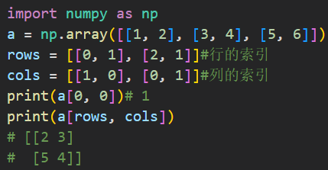
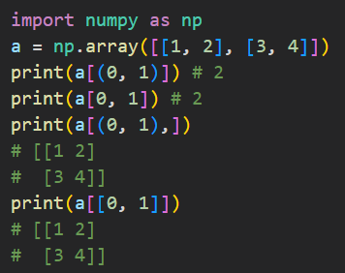
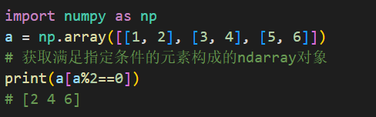
9.1 NumPy与数学运算
程序示例
整数组索引，高级索引
由于高级索引的存在，a[(0, 1)]与a[(0, 1),]差距很大，使用时应注意
布尔索引，高级索引

Slide 11
9.1 NumPy与数学运算
概念（5）：副本与视图
NumPy数组是一个由两部分组成的数据结构:包含实际数据元素的连续数据缓冲区和包含有关数据缓冲区信息的元数据。元数据包括数据类型、步长和其他有助于轻松操作ndarray的重要信息。
当通过复制数据缓冲区和元数据来创建新数组时，它被称为副本。
可以通过更改某些元数据(如步长和类型)而不更改数据缓冲区（共享）来以不同的方式访问数组。这创建了一种查看数据的新方法，这些新数组称为视图。数据缓冲区保持不变，因此对视图所做的更改可能会反映在原始数组中。
ndarray：数据是连续存储的，索引赋值直接修改数据缓冲区中的数据，而不是引用。
列表：元素是引用，引用指向实际对象。索引赋值改变引用指向的位置。
创建副本：np.copy()、算术运算、数组切片的高级索引等。
创建视图：数组切片的基本索引、使用 .view() 方法、数组形状变换（如 reshape）等。
可以使用np.may_share_memory(a, b)判断a,b是否共享数据缓冲区。不宜使用id()函数，因为每次索引切片返回一个新对象。

Slide 12
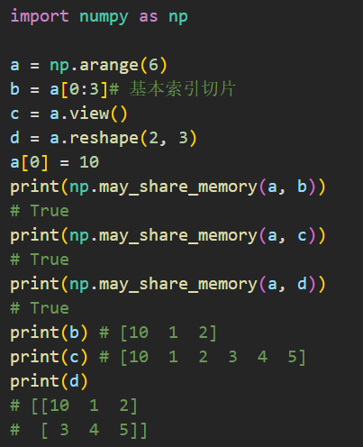
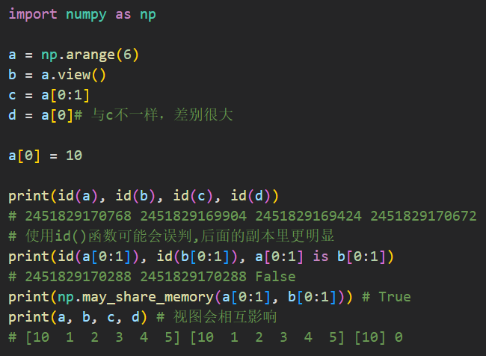
9.1 NumPy与数学运算
视图中的数据会相互影响，一定要明确是否使用视图。
程序示例

Slide 13
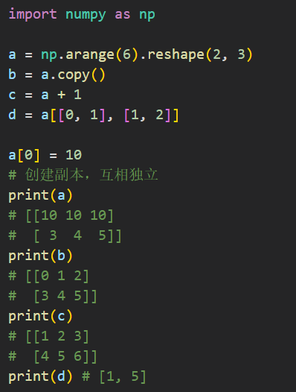
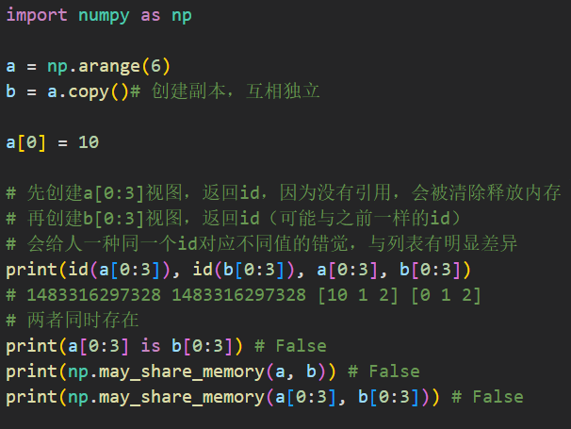
9.1 NumPy与数学运算
副本与原数组独立
程序示例

Slide 14
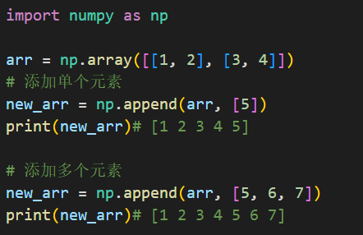
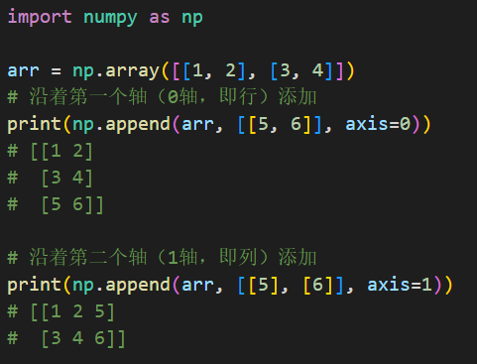
9.1 NumPy与数学运算
概念（6）：末端添加元素
np.append(arr, values, axis=None)：将一个值或一组值附加到数组的末端。它并不直接修改原数组，而是返回一个副本，包含了原数组的元素以及添加的新元素。
arr：要修改的原始数组。
values：要添加到 arr 的值。这可以是一个标量、列表或一个数组。
axis：指定在哪个轴上添加元素。默认为 None，此时 arr 和 values 将被展平。指定轴可以让你沿特定维度添加元素，但是要求 arr 和 values 在其他轴上的维度必须匹配。
Notes:
标量通常可以看作是一个简单的单个数值。这包括整数、浮点数、甚至布尔值和字符串（虽然后两者在某些上下文中不一定被视为标量）。展平指把数组展开成一维。

Slide 15
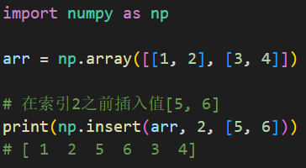
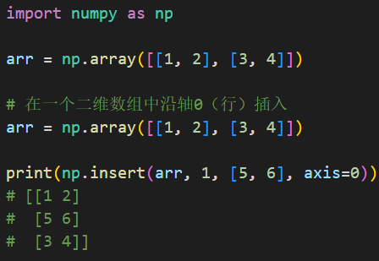
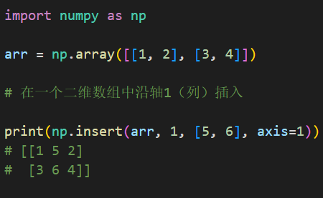
9.1 NumPy与数学运算
概念（7）：插入元素
np.insert(arr, obj, values, axis=None)：在任何指定的索引位置插入数值，且可以选择沿着特定轴进行操作。返回一个副本。
arr：要修改的原始数组。
obj：指定在哪个位置之前插入值。可以是一个整数索引，也可以是整数序列。
values：要插入到 arr 的值。可以是一个标量、列表或一个数组。如果是数组，它的长度必须与指定轴的长度匹配（除非axis为None）。
axis：指定在哪个轴上插入元素。默认为None，此时 arr 和 values 将被展平。指定轴可以让你沿特定维度插入元素，但是要求 arr 和 values 在其他轴上的维度必须匹配。

Slide 16
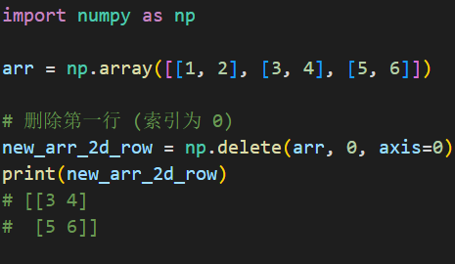
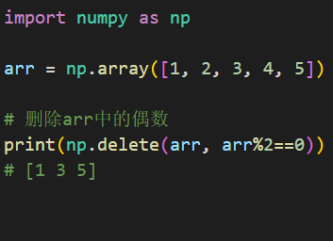
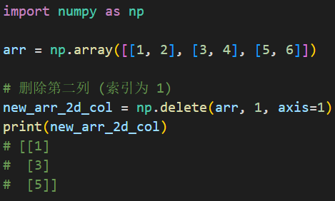
9.1 NumPy与数学运算
概念（8）：删除元素
np.delete(arr, obj, axis=None)：删除指定索引的元素，并可以沿指定轴操作。返回一个副本。
arr：要修改的原始数组。
obj：指定要删除的子数组的索引。这可以是一个整数、整数数组或布尔索引数组。
axis：指定在哪个轴删除元素。默认为 None，arr将被展平。

Slide 17
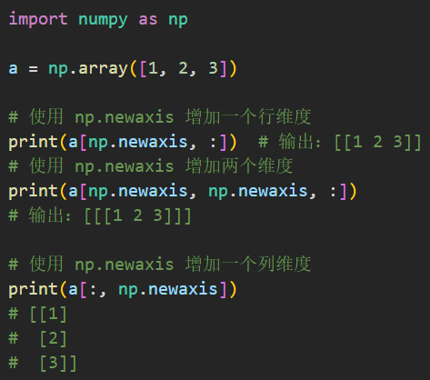
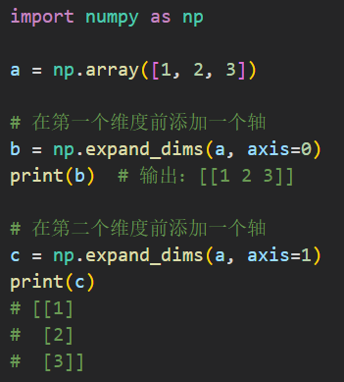
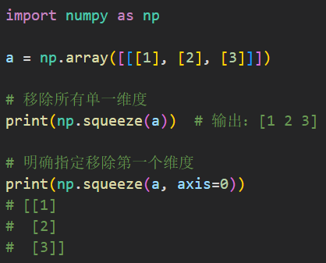
9.1 NumPy与数学运算
概念（9）：增加维度
使用np.newaxis增加维度。返回一个视图（下同）。
np.expand_dims(a, axis)：在指定位置增加一个维度。
np.squeeze(a, axis=None)：从数组中移除长度为1的维度（该维度下只有一个元素）。

Slide 18
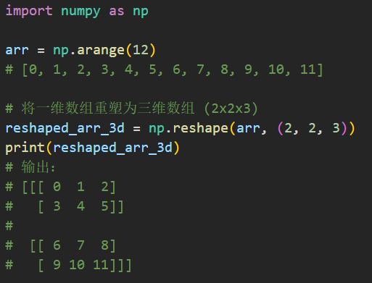
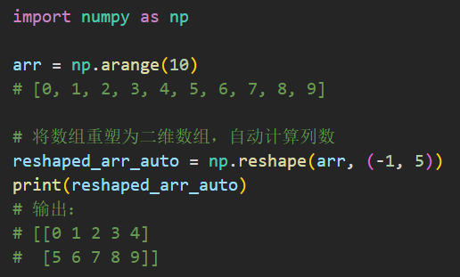
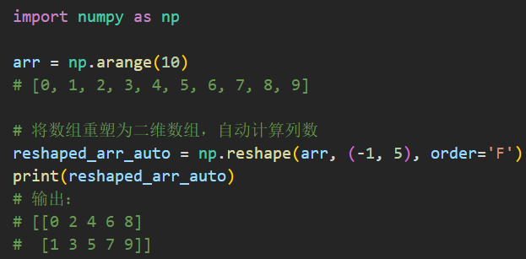
9.1 NumPy与数学运算
概念（10）：改变数组的形状
np.reshape(a, newshape, order='C')：改变数组的形状而不改变其数据。返回一个视图。
a：要被重塑形状的数组。
newshape：新的形状，可以是整数或者整数的元组。特别地，你可以指定其中一个维度为 -1，在这种情况下，该维度的大小会自动计算，以使总元素数量保持不变。
order：可选参数，用于确定数组数据在内存中的读取顺序。
Notes:
读取顺序：如C的行优先，Fortran的列优先

Slide 19
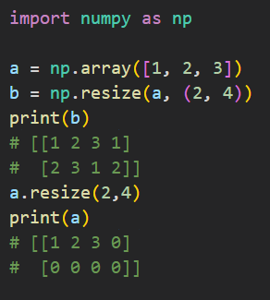
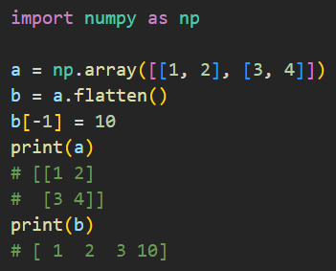
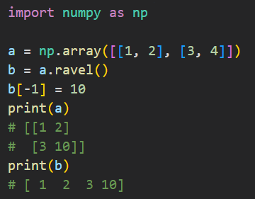
9.1 NumPy与数学运算
概念（11）：size修改和数组展平
np.resize(a, new_shape)：改变数组元素个数，并按需填充（a中元素）或截断数据以适应新的形状。返回一个副本。若使用a.resize(new_shape)则在原数组上修改，不够就填充0。
a.flatten(order='C')：将多维数组转换为一维数组。总是返回一个副本。
np.ravel(a, order='C')：将多维数组转换为一维数组，但它通常返回的是视图（不改变内存顺序的情况下），这意味着新数组与原始数组共享数据内存空间。

Slide 20
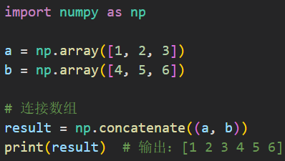
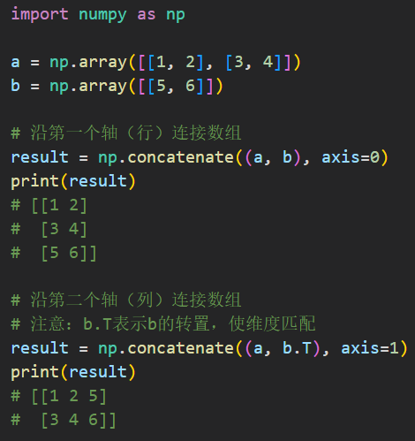
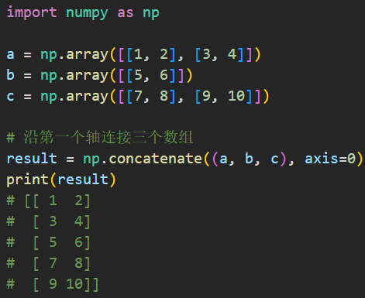
9.1 NumPy与数学运算
概念（12）：数组连接
np.concatenate((a1, a2, ...), axis=0)：沿指定轴连接两个或多个数组。返回一个新数组。

Slide 21
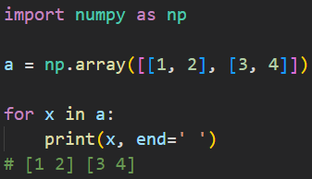
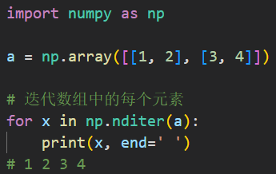
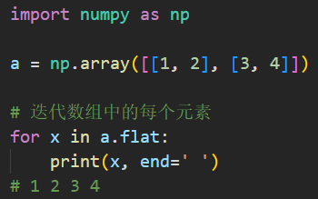
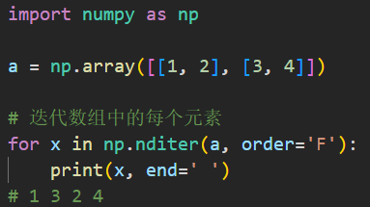
9.1 NumPy与数学运算
概念（13）：数组迭代
np.nditer(arr, flags=[], op_flags=[], order='K', casting='safe', op_dtypes=None, itershape=None, buffersize=0)：一个非常强大的迭代器对象，用来遍历数组的每一个元素，无论数组有多少维。常用参数为下面两个：
arr：需要迭代的数组。
order：迭代顺序，如'K', 'C', 'F'。
a.flat也可以用来获取数组展平后的迭代对象（只能行优先）。使用np.flatten()和np.ravel()也能达成相似的结果，但是它们是对展平后的一维数组进行迭代。
Notes:
order='K' 表示使用原对象在内存中的读取顺序

Slide 22
9.1 NumPy与数学运算
概念（14）：广播机制
广播机制（Broadcasting）：NumPy的一个强大功能，它允许不同形状的数组在一起进行数学运算。这使得编写矢量化代码更容易和更高效。
广播机制是指NumPy在执行操作时自动扩展数组，使其形状兼容，从而能够执行逐元素操作。广播机制遵循以下特定的规则来决定如何扩展较小的数组。
如果数组的维数不同，那么维数少的将被扩展，缺失的维度中元素个数设为1。如：a.shape()为(1,2,1)、b.shape()为(3)，则b将先被扩展为(1,1,3)，即往左补1。
比较同一个维度的大小：
如果大小相等，继续比较下一维度。
如果大小不相等但其中一个为1，则将其扩展为与另一个维度相同的大小。
如果大小不相等且都不为1，则无法进行广播，抛出异常。
最终a.shape()为(1,2,3)、b.shape()为(1,2,3)。（这些并不会真的改变a和b的形状，只是表示一种机制，它们计算返回的结果会是这个形状）
Notes:
维度的大小指该维度下元素的个数

Slide 23
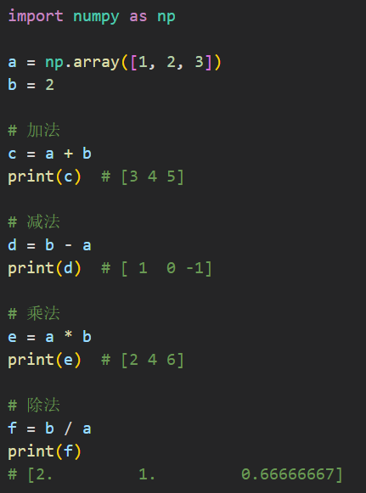
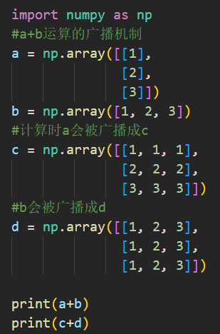
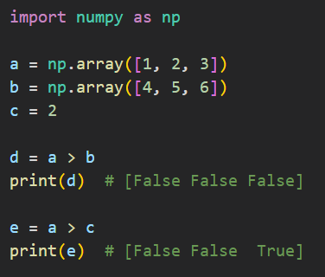

9.1 NumPy与数学运算
概念（14）：（续）
ndarray对象的基础运算：+、-、*、/、等是对每一个元素与其它对象的对应元素进行计算。不同形状通过广播机制进行运算（如果可以的话）。
比较运算

Slide 24


9.1 NumPy与数学运算
程序示例

Slide 25


9.1 NumPy与数学运算
概念（15）：向量运算
np.dot()进行内积（点积）运算，在二维下对应矩阵乘法，一、二维与np.matmul()（@）（不能对标量进行）等价，对于高纬度，两者可能有差别。二维矩阵乘法建议使用@(Python3.5及更高的版本)。
np.outer() 计算向量的外积（张量积）。
np.cross() 计算两个三维向量的叉积（向量积）。

Slide 26
9.1 NumPy与数学运算
概念（16）：常用函数
NumPy中还有一系列常用的函数，如下：
np.max()、np.min()求数组中的最大、小值；np.sum()求数组的和；np.mean()求数组平均值；np.median()求数组中位数；np.std()求数组标准差；np.var()求数组方差；np.amax()、np.amin()求数组指定轴的最大、小值。
np.sort()对元素排序；np.argmax()、np.argmin()返回数组最大、最小元素的索引；np.where()返回数组中满足给定条件的元素的索引；np.extract()返回给定条件的元素。

Slide 27
9.1 NumPy与数学运算
概念（17）：输入输出
ndarray对象的输入输出：NumPy设置了高效的内置文件格式：*.npy或*.npz，并提供了np.save()函数将内存中的一个ndarray对象保存为NumPy内置文件格式；np.load()函数读入*.npy或*.npz文件来还原ndarray对象。同时将多个ndarray对象压缩保存到文件中，可以使用np.savez()函数。
np.save(file, arr, allow_pickle=True, fix_imports=True)
file：文件名（字符串）或文件对象。如果文件名没有扩展名 .npy，NumPy 会自动添加。
arr：要保存的数组。
np.load(file, mmap_mode=None, allow_pickle=True, fix_imports=True, encoding='ASCII')
file：文件名（字符串）或文件对象。
np.savez(file, *args, **kwds)
file：文件名（字符串）或文件对象。如果文件名没有扩展名 .npz，NumPy 会自动添加。
args：要保存的数组，可以是任意数量的数组。自动命名为arr_0，arr_1，···。
kwds：关键字参数，指定要保存的数组的名称和值。每个关键字对应一个数组。
其它参数一般不用设置。

Slide 28



9.1 NumPy与数学运算
程序示例：

Slide 29
9.1 NumPy与数学运算
概念（17）：（续）
为了与其它系统进行数据交换，NumPy还提供了np.savetxt()将一个ndarray对象以字符串形式保存到文本文件中；以及对应的np.loadtxt()从文本文件中读取数据，还原ndarray对象（只支持一维和二维数组）。
np.savetxt(fname, X, fmt='%.18e', delimiter=' ', newline='\n', header='', footer='', comments='# ', encoding=None)
fname：文件名（字符串）或文件对象。
X：要保存的数组。
fmt：指定写入文件的数据格式。默认值为 '%.18e'；delimiter：指定分隔符。默认值为空格 ' '；newline：指定换行符。默认值为 '\n'；header：指定写在文件开头的字符串；footer：指定写在文件结尾的字符串；comments：指定注释字符串，默认值为 '# '；encoding：指定文件的编码类型。
np.loadtxt(fname, dtype=float, comments='#', delimiter=None, converters=None, skiprows=0, usecols=None, unpack=False, ndmin=0, encoding='bytes', max_rows=None, like=None)
fname：文件名（字符串）或文件对象。
dtype：要读取的数据类型。默认值为 float；comments：指定注释字符串，默认值为 '#'；delimiter：指定分隔符。默认值为空格或制表符；encoding：指定文件的编码类型；
Notes:
%.18e类似C语言的字符格式，Python中已经不常用了

Slide 30


9.1 NumPy与数学运算
程序示例：

Slide 31
小结
数组的创建、性质、索引、切片、副本和视图、增加、插入、删除、增加（减少）维度、改变形状、展平、连接、迭代等。
广播机制、数组的基础数学运算。
加载和保存数组数据。

